Slide 1
Articulaciones y movimientos corporales

Slide 2
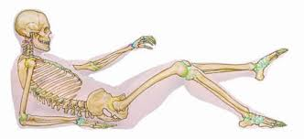
Articulaciones (Uniones)
Cada hueso del cuerpo está conectado a, o forma una articulación con al menos otro hueso.
Funciones:
Mantenga los huesos juntos
Permita al sistema esquelético adecuado cierta flexibilidad para que pueda producirse un movimiento bruto del cuerpo.

Slide 3
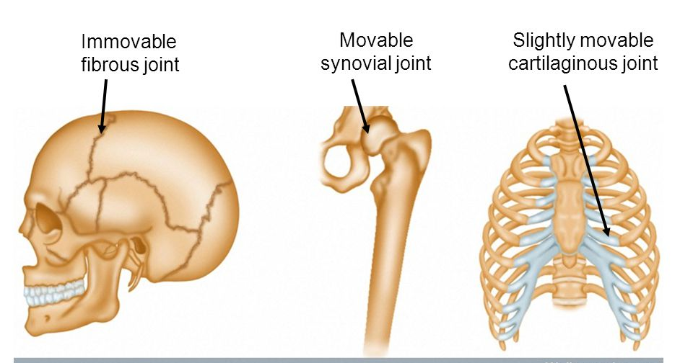
Articulaciones (Uniones)
Clasificaciones:
Estructuralmente : Presencia de fibra de tejido conectivo, cartílago o cavidad articular entre los huesos articulados.
Articulación fibrosa
Junta cartilaginosa
Junta sinovial

Slide 4
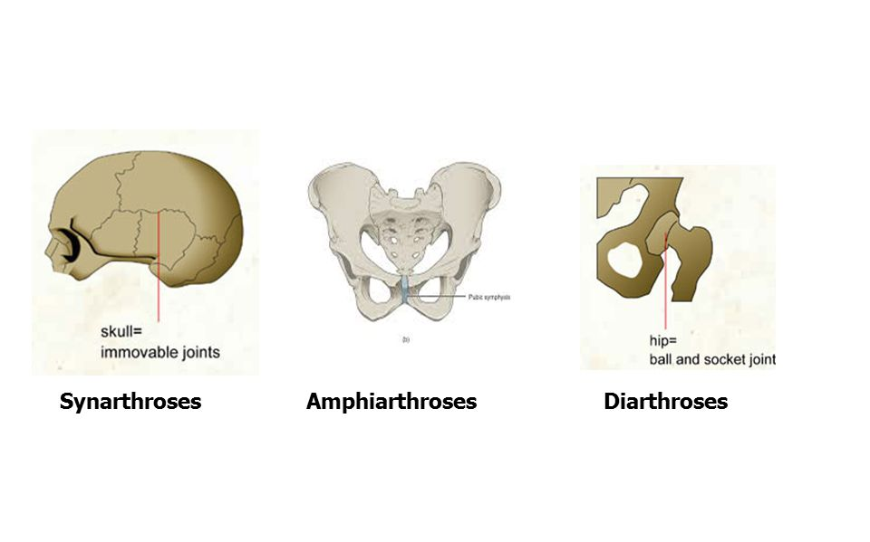
Articulaciones (Uniones)
Clasificaciones:
Funcional : Cantidad de movimiento permitido en la articulación.
Synarthroses (Inamovible)
Amphiartrosis (Ligeramente móviles)
Diarthroses (Libremente móvil)

Slide 5
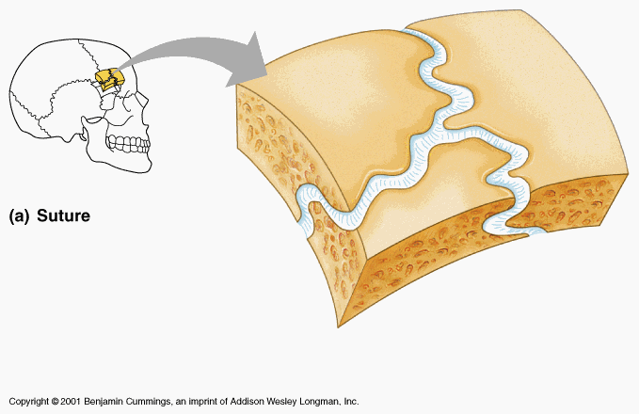
Articulaciones (Uniones)
Articulaciones fibrosas :Los huesos están unidos por tejido fibroso. No hay cavidad articular presente. Algunos son ligeramente móviles más son sinerróticos. Tipos
Suturas : Los bordes irregulares de los huesos se entrelazan y están unidos por fibras de tejido conectivo muy cortas. Articulación del cráneo

Slide 6
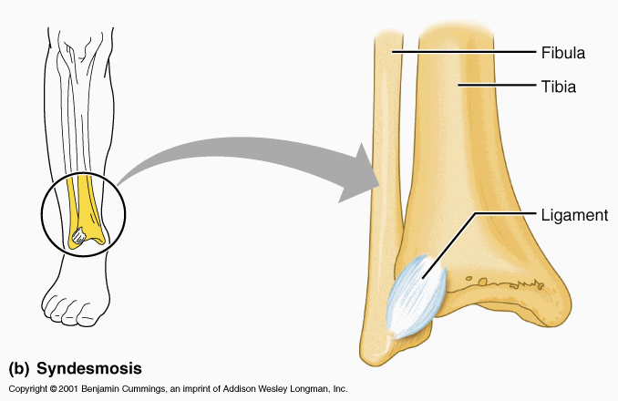
Articulaciones (Uniones)
Articulaciones Fibrosas :Tipos :
Sindesmosis : Los huesos están conectados por ligamentos cortos de tejido fibroso denso, los huesos no se entrelazan. Articulación al final de la tibia con peroné

Slide 7
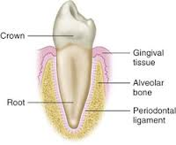
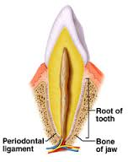
Articulaciones (Uniones)
Articulaciones Fibrosas :Tipos :
Gomphosis : Un diente es seguro en una cavidad ósea por el ligamento periodontal.

Slide 8
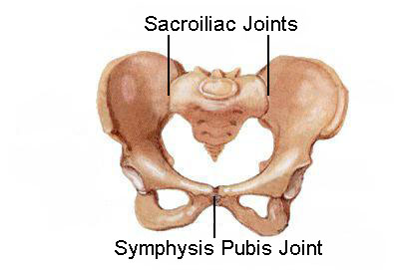
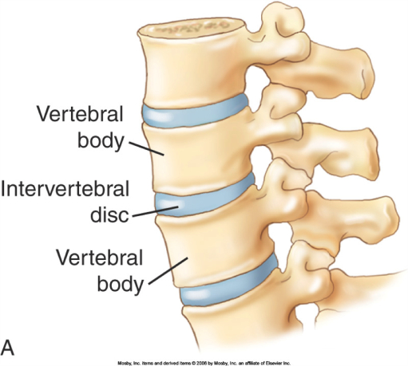
Articulaciones (Uniones)
Junta cartilaginosa : Los extremos óseos articulados están conectados por una placa o almohadilla de cartílago. No hay cavidad articular presente. Más son ligeramente móviles : Tipos :
Sinfisis : Los huesos están conectados por una amplia. Disco plano o fibrocartílago. Articulaciones intervertebrales .

Slide 9
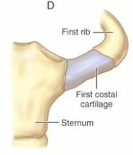
Articulaciones (Uniones)
Junta cartilaginosa : Tipos :
Sincopas : Las porciones óseas están unidas por cartílago hialino. Articulación del cartílago costal (costillas con esternón).

Slide 10
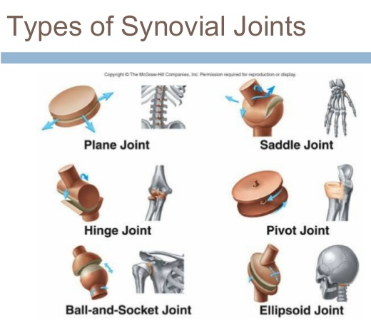
Articulaciones (Uniones)
Articulaciones sinoviales :Aquellas en las que los extremos del hueso articulado están separados por una cavidad articular que contiene líquido sinovial.
Todas las articulaciones sinoviales son diarthrosas
(juntas libremente móviles). La movilidad varía :
Articulación sinovial multiaxial
Uniaxial Synovial Joint
Articulación sinovial biaxial

Slide 11
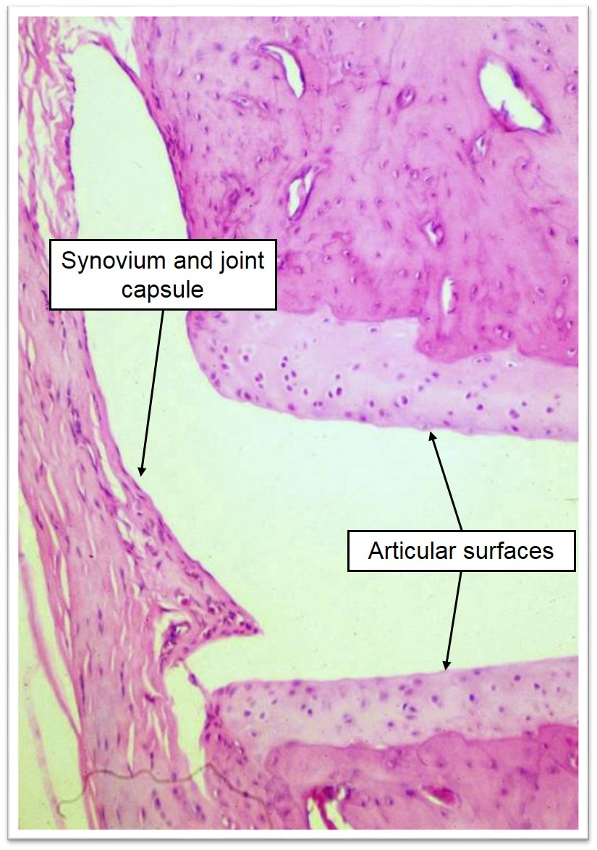
Articulaciones (Uniones)
Juntas sinoviales; Características estructurales :
Las superficies de las articulaciones están encerradas por dos cápsulas articulares en capas, creando una cavidad articular.
El cartílago articular (Hialine) cubre las superficies de los huesos que forman la articulación.

Slide 12
Articulaciones (Uniones)
Juntas sinoviales; Características estructurales :
La capa interna es una membrana de tejido conectivo liso, llamada membrana sinovial que produce un líquido lubricante que reduce la fricción ( Synovia)
La capa externa o
capa fibrosa, es densa
irregular conectivo
Tejido.

Slide 13
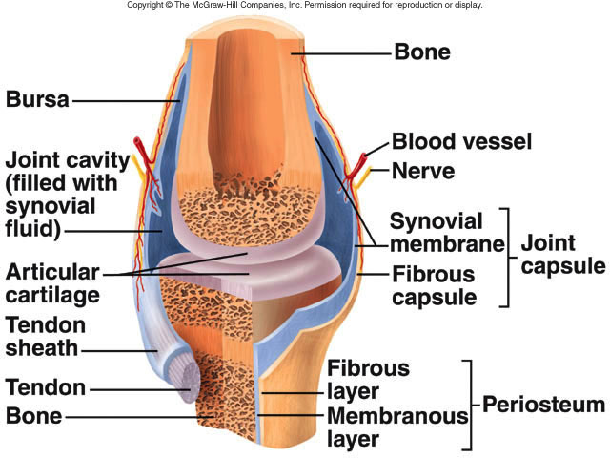
Articulaciones (Uniones)
Juntas sinoviales; Características estructurales :
La cápsula auricular se refuerza típicamente con ligamentos y puede contener bursas (sacos llenos de líquido que reducen la fricción donde los tendones cruzan el hueso.
Almohadillas de fibrocartílago
( discos articulares)
puede estar presente
dentro de la cápsula.

Slide 14
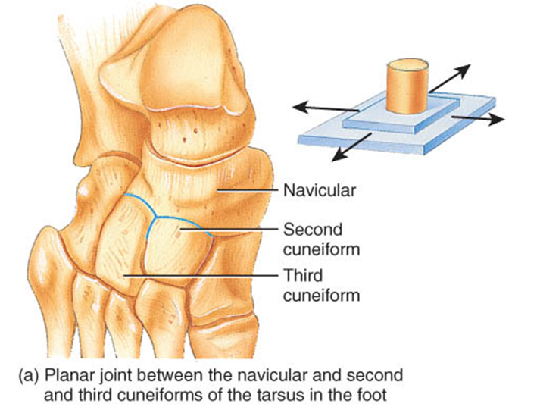
Articulaciones (Uniones)
Juntas sinoviales; Tipos:
Plano (sin axial): Las superficies articuladas son planas o ligeramente curvadas. Estos sólo permiten movimientos de deslizamiento a medida que las superficies se deslizan unas sobre otras. (Intercarpianos e intertarsales)

Slide 15
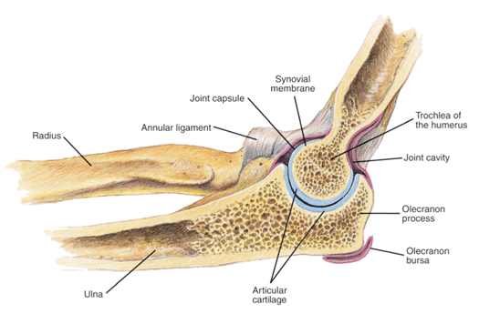
Articulaciones (Uniones)
Juntas sinoviales; Tipos:
Enorme (unaxial): el proceso redondeado o cilíndrico de un hueso encaja en la superficie cóncava de otro hueso, permitiendo el movimiento en un plano, generalmente flexión y extensión (junta de codo)

Slide 16
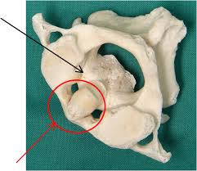
Articulaciones (Uniones)
Juntas sinoviales; Tipos:
Pivote ( Unaxial ) : La superficie redondeada del hueso se articula con una depresión superficial o foramen en otro hueso, permitiendo el movimiento rotacional en un plano (articulación atlantoaxial)

Slide 17
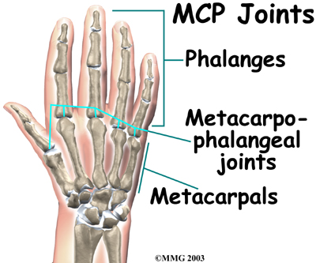
Articulaciones (Uniones)
Juntas sinoviales; Tipos:
Códylar ( Biaxial ) : El cóndilo ovalado de un hueso cabe en una depresión elipsoidal en otro hueso para permitir el movimiento en dos planos, generalmente flexión / extensión y secuestro / aducción ( articulación metacarpophalangeal)

Slide 18
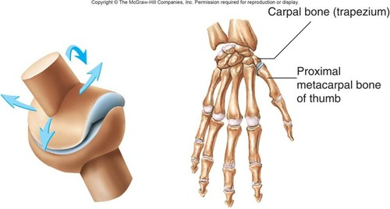
Articulaciones (Uniones)
Juntas sinoviales; Tipos:
Sillín (biaxial): Las superficies articuladas tienen forma de sillín una superficie es convexa y la otra es cóncava. Este tipo permite movimientos en dos planos, flexión/extensión y secuestro/adición.

Slide 19
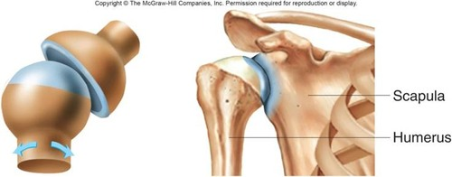
Articulaciones (Uniones)
Juntas sinoviales; Tipos:
Bola y zócalo ( Multiaxial ) : La cabeza en forma de bola de un hueso encaja en una depresión como copa de otro hueso, esta articulación permite flexión / extensión, secuestro / aducción y rotación permiten movimientos en muchos planos (articulación del hombro).

Slide 20
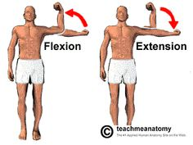
Articulaciones (Uniones)
Movimientos de las articulaciones sinoviales:
Flexión : Un movimiento que disminuye el ángulo de la articulación y reduce la distancia entre los dos huesos.

Slide 21
Articulaciones (Uniones)
Movimientos de las articulaciones sinoviales:
Extensión : Un movimiento que aumenta el ángulo de la articulación y aumenta la distancia entre los dos huesos.

Slide 22
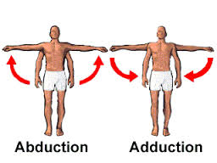
Articulaciones (Uniones)
Movimientos de las articulaciones sinoviales:
Secuestro : Movimiento de la extremidad lejos de la línea media o plano mediano del cuerpo generalmente en el plano frontal o (dejando los dedos separados)

Slide 23
Articulaciones (Uniones)
Movimientos de las articulaciones sinoviales:
Adición :Movimiento de la extremidad hacia la línea media del cuerpo (juntando el dedo)

Slide 24
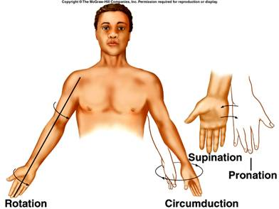
Articulaciones (Uniones)
Movimientos de las articulaciones sinoviales:
Rotación :Movimiento del hueso alrededor del eje longitudinal sin desplazamiento lateral o medial (atlas alrededor de la abolladura del eje)

Slide 25
Articulaciones (Uniones)
Movimientos de las articulaciones sinoviales:
Circunducción :Una combinación de flexión de movimiento, extensión, abducción y aducción comúnmente observada en la articulación de bola y zócalo como el hombro.

Slide 26
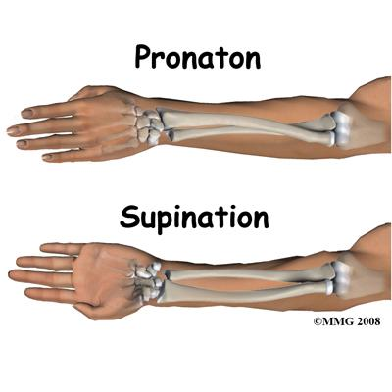
Articulaciones (Uniones)
Movimientos de las articulaciones sinoviales:
Pronación : Movimiento de la palma de la mano desde una posición anterior o hacia arriba a una posición posterior o hacia abajo.

Slide 27
Articulaciones (Uniones)
Movimientos de las articulaciones sinoviales:
Supinación : Movimiento de la palma de la mano hacia una posición posterior a una posición anterior opuesta a la pronación.

Slide 28
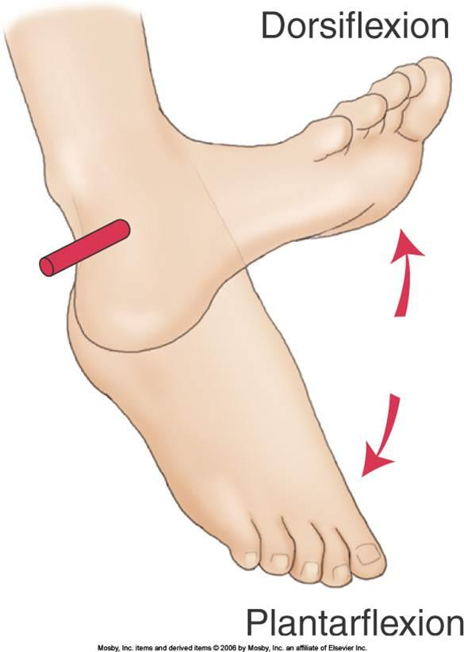
Articulaciones (Uniones)
Movimientos de las articulaciones sinoviales:
Dorsiflexión : Un movimiento de la articulación del tobillo que levanta el pie para que su superficie superior se acerque a la espinilla.

Slide 29
Articulaciones (Uniones)
Movimientos de las articulaciones sinoviales:
Flexión plantar : Un movimiento de la articulación del tobillo en el que el pie se flexiona hacia abajo como si estuviera de pie en los dedos de los pies o apuntando los dedos de los pies.

Slide 30
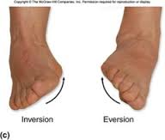
Articulaciones (Uniones)
Movimientos de las articulaciones sinoviales:
Inversión : Un movimiento que gira la planta del pie medially.
Eversión : Un movimiento que gira la planta del pie lateralmente, lo contrario de la inversión.

Slide 31
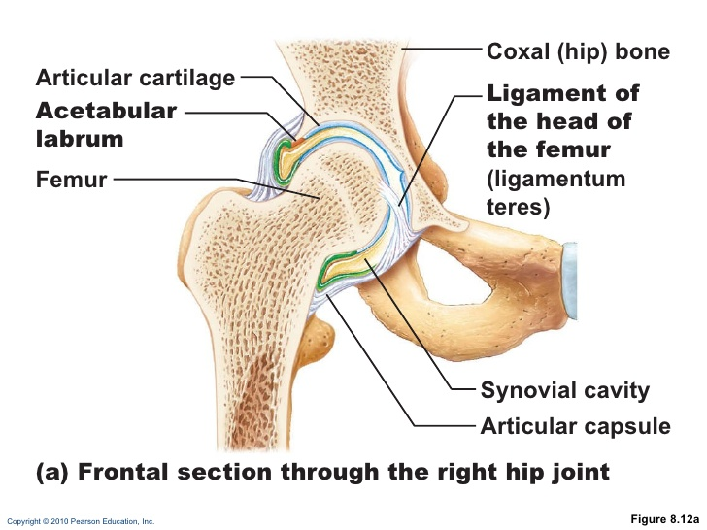
Articulaciones (Uniones) : La Articulación de la Cadera.
Es una articulación de bola y zócalo, por lo que el movimiento puede ocurrir en posibles planos, sus movimientos están definitivamente limitados por su cavidad profunda y fuertes ligamentos de refuerzo.

Slide 32
Articulaciones (Uniones) : La Articulación de la Cadera.
Componentes:
Acetábulo
Cabeza del fémur
Cápsula articular
Cavidad sinovial
Acetabular Labrum ;
Llanta circular de
Fibrocartilage

Slide 33
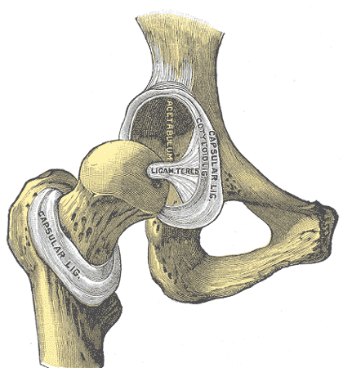
Articulaciones (Uniones) : La Articulación de la Cadera.
Componentes:
Ligamento de la cabeza del fémur (ligamentum teres): Ron de la capitis de la fóvea en la cabeza del fémur hasta el acetábulo donde ayuda a asegurar el fémur.

Slide 34
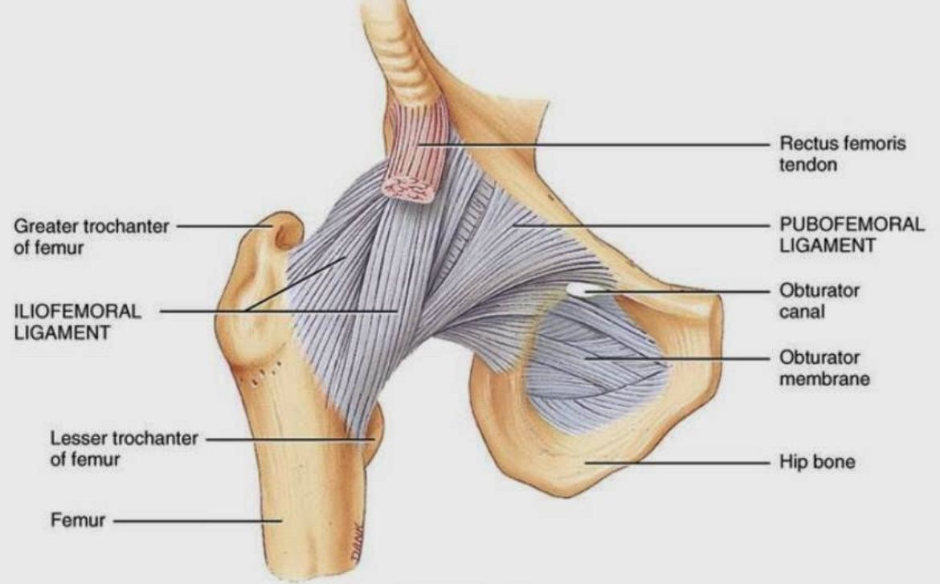
Articulaciones (Uniones) : La Articulación de la Cadera.
Componentes:
Ligamento iliofemoral
Ligamento isquiofemoral
Ligamento Pubofemoral

Slide 35
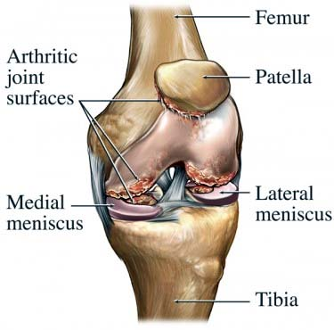
Articulaciones (Articulaciones) : La Articulación de la Rodilla.
Es la articulación más grande o más compleja del cuerpo, permite la extensión de flexión y un poco de rotación. La articulación tibiofemoral es una articulación dúplex entre los cóndilos femorales arriba y los menisci de la tibia abajo, es funcionalmente una articulación de bisagra.

Slide 36
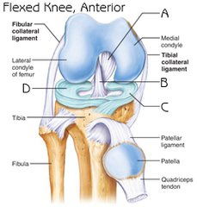
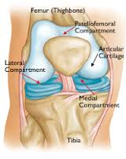
Articulaciones (Uniones) : La Articulación de la Rodilla.
La otra articulación es la articulación femoropatellar la articulación intermedia anterior. La rodilla sólo está parcialmente encerrada por cápsula articular.

Slide 37
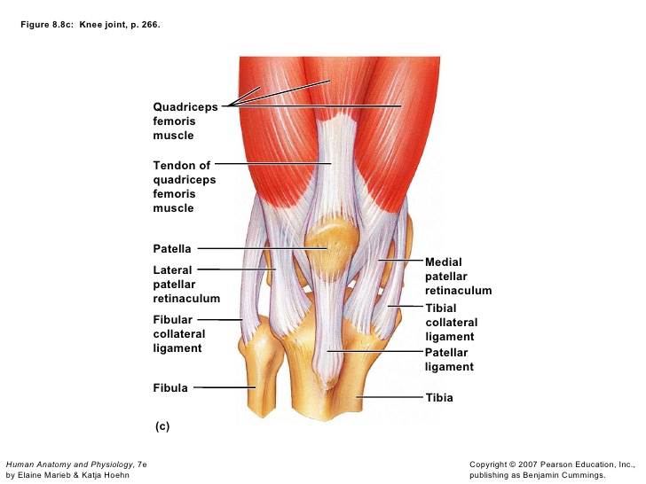
Articulaciones (Uniones) : La Articulación de la Rodilla.
Antes, donde la cápsula está ausente son tres ligamentos anchos que ron desde la rótula hasta la tibia y se fusionan con la cápsula a cada lado.
Ligamento rotuliano
Retina rotulia medial
Retina rotulia lateral

Slide 38
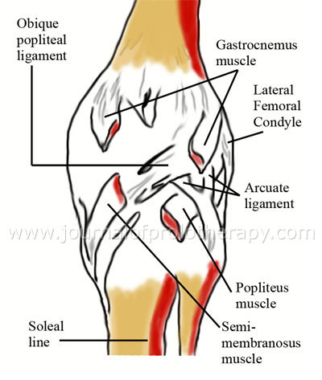
Articulaciones (Uniones) : La Articulación de la Rodilla.
Ligamentos extracapsulares:
Ligamento colateral fibular
Ligamento colateral tibial
Ligamento popliteal oblicuo
Arcuate ligamento popliteal

Slide 39
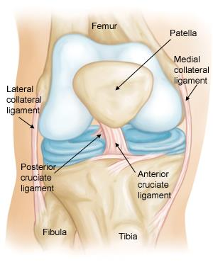
Articulaciones (Articulaciones) : La Articulación de la Rodilla.
Ligamentos intracapsulares de la articulación de la rodilla:
Ligamentos cruzados:
Anterior
Posterior

Slide 40
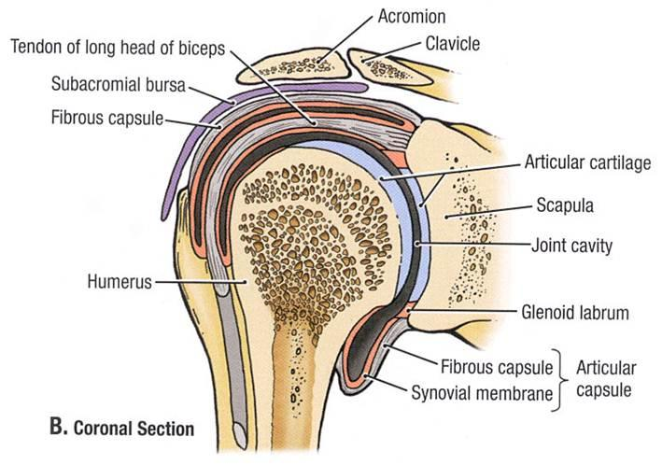
Articulaciones (Uniones) : La Articulación del Hombro.
La articulación glenohumeral es la articulación más libre del cuerpo. La cabeza redondeada del húmero se adapta a la cavidad glenoide poco profunda de la escápula y un borde de Fibrocartílago Glenoid Labrum.

Slide 41
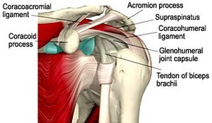
Articulaciones (Uniones) : La Articulación del Hombro.
Componentes:
Cápsula articular delgada y suelta.
El ligamento coracohumeral
Ligamentos glenohumerales

Slide 42
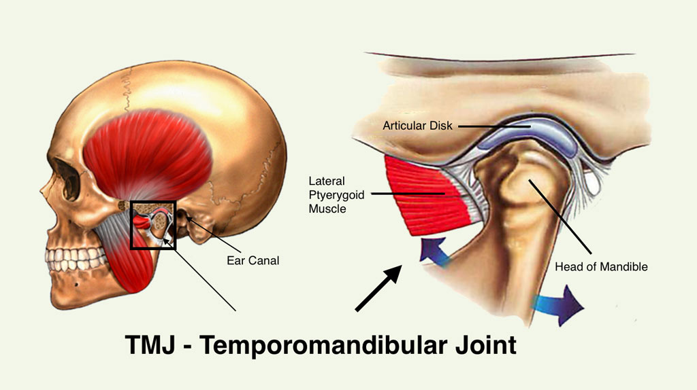
Articulaciones (Uniones): La articulación temporomandibular (TMJ)
Se encuentra justo antes de la oreja, donde el proceso de agitación en forma de huevo de la mandíbula se articula con la superficie inferior de la región escamosa del hueso temporal. Típicamente, la conexión de fossa de proceso-mandibular condylar permite los movimientos familiares de bisagras.

Slide 43
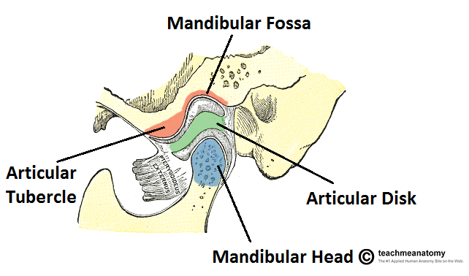
Articulaciones (Uniones): La articulación temporomandibular (TMJ)
Componentes:
Fosa mandibular.
Articular tubercle
Cápsula articular
Ligamento lateral
Disco articular.

Slide 44
Trastornos del sistema esquelético

Slide 45
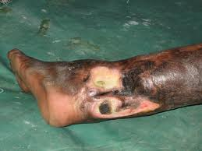
Osteomielitis
Infección del hueso
Las causas incluyen: bacterias invasoras, neumonía, tifoidea, inflamación de los dientes y lesiones óseas

Slide 46
Artritis
Inflamación de las articulaciones: dolor, rigidez e hinchazón (más de 100 formas diferentes - enfermedad más paralizante en los EE.UU.)
El tratamiento puede incluir: medicamentos antiinflamatorios como la aspirina, ejercicio para mantener la movilidad articular, descanso durante el dolor, calor para la rigidez y/o frío para la hinchazón

Slide 47
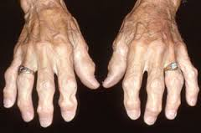
Osteoartritis
Daño articular que se produce cuando el cartílago articular se ablanda y se descompone - dolor, rigidez, y movimiento restringido
Las causas incluyen: envejecimiento, irritación, desgaste y abrasión de las articulaciones
El tipo más común de artritis crónica
Afecta con frecuencia a los dedos, la columna vertebral, las rodillas y las caderas

Slide 48
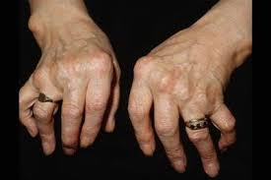
Artritis reumatoide
Inflamación de la membrana sinovial que resulta en articulaciones hinchadas y dolorosas - espasmos musculares, destrucción del cartílago, y depósitos anormales de calcio son características de esta enfermedad
Causa: trastorno autoinmune
Afecta a 3 veces más mujeres que hombres; generalmente comienza entre los 40- 50 años

Slide 49
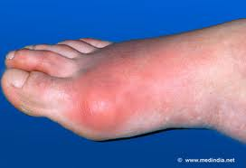
Gota
Un ataque muy doloroso (inflamación) en una sola articulación, comúnmente el dedo gordo del pie
Causa: ácido úrico (producto de desecho) no se metaboliza correctamente y se acumula en la sangre - cristales de ácido úrico en forma de aguja se depositan en una articulación
Más común en varones después de los 30 años; vínculo hereditario
Tratamiento: drogas, pérdida de peso, dieta baja en ácido nucleico y evitación del alcohol

Slide 50
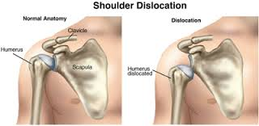
Dislocación
El hueso se ve obligado a salir de su posición adecuada en una articulación

Slide 51
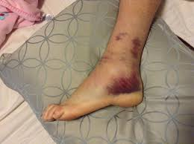
Esguince
Desgarro o tensión de tendones y/ o ligamentos que resulta en dolor e hinchazón; sana lentamente debido al bajo suministro de sangre en tendones/ligamentos
Tratamiento: RICE - Descanso, Hielo, Compresión & Elevación

Slide 52
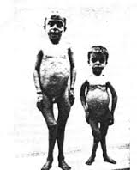
Raquitismo
El cartílago no osifica en los niños, lo que resulta en huesos blandos que se doblan y distorsionan
Causa: Deficiencia de vitamina D

Slide 53
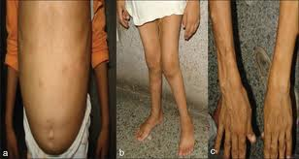
Osteomalacia
Los huesos adultos se desmineralizan dando como resultado piernas inclinadas, pelvis aplanada y deformidad espinal
Causa: Deficiencia de vitamina D

Slide 54
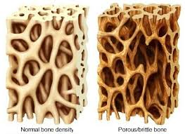
Osteoporosis
Una pérdida de masa ósea que conduce a huesos delgados y frágiles, especialmente en la columna vertebral y el fémur
Causa: Envejecimiento, Género (hembra), menopausia (disminución de estrógeno), mala dieta, falta de ejercicio, genética, fumar
Tratamiento/Prevención: minimizar el riesgo de caídas, ralentizar el proceso de desmineralización, tratar el dolor

Slide 55
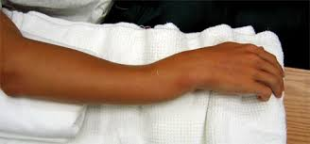
Fractura cerrada
El hueso está roto pero permanece en su lugar - no penetra en la piel
Un "descanso limpio"
También se denomina fractura cerrada

Slide 56
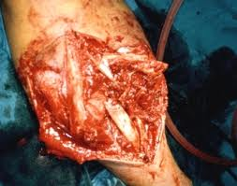
Fractura compuesta
Los extremos rotos del hueso sobresalen a través de los tejidos blandos y la piel
Puede dar lugar a una infección ósea grave (osteomielitis) - dosis masivas de antibióticos
También llamado fractura abierta

Slide 57
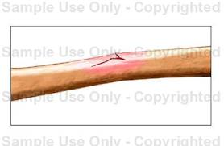
Fractura de palo verde
El hueso se rompe incompletamente, mucho en la forma en que una ramita verde se rompe
Frecuentes en niños debido a un mayor contenido de cartílago

Slide 58

Hernias de disco
Los discos se secan y se endurecen con la edad, lo que puede hacer que sobresorden y presionen la médula espinal o los nervios; resulta en entumecimiento y dolor insoportable

Slide 59

Curvaturas espinales anormales
Puede ser congénito (presente al nacer), o debido a una enfermedad, mala postura o tirón muscular desigual en la columna vertebral

Slide 60

Escoliosis
Curvatura lateral de la columna vertebral

Slide 61

Cifosis
Curva de vértebras torácicas hacia afuera "jorobado"

Slide 62

Lordosis
Curva de vértebras lumbares hacia adentro "swayback"

